Slide 1


ハンフリー10-2とOCTから算出する網膜神経節細胞数
田邉 義政^{1）} 小川 俊平^{2,3）} 野呂 隆彦^{2）4)} 伊藤 義徳²⁾
奥出 祥代^{2）} 郡司 久人^{1）} 中野 匡^{2）}
1）東京慈恵会医科大学附属柏病院
2）東京慈恵会医科大学附属病院
3)厚木市立病院 眼科
4)スタンフォード大学

Slide 2
背景
静的視野検査の網膜感度およびOCTの神経乳頭周囲網膜神経節細胞層（cpRNFL）厚から、網膜神経節細胞（retinal ganglion cell; RGC）の数を算出するCSFI*を提案。
*Combined structure and function index
Harwerth RS, et al, Prog Retin Eye Res. 2010
*Medeiros FA, et al, Arch Ophthalmol. 2012
CSFIの緑内障全病期わたる静的視野指標（MD、VFI）との整合性、早期緑内障診断力において、良好な結果が報告されてきた。
Kuang TT-M, et al, IOVS. 2013
Meira-Freitas D , et al, IOVS. 2013
Tatham AJ , et al, Clin Ophthalmol. 2014

Slide 3
背景
しかしCSFIに代表されるHarwerthのnon-linear modelに対し、緑内障マカクザルから導かれたモデルであることや、log scale上で網膜感度とRGC密度がlinearに相関するとする前提などに対する反論もある。
Raza AS, Hood DC. IOVS. 2015
Humphrey視野10-2(HFA10-2)にHarwerthのnon-linear modelを用いてRGC数 を算出した検討は少ない。

Slide 4
目的
今回我々は、広義緑内障患者のHumphrey視野10-2(HFA10-2)と光干渉断層計(OCT)からRGC数を算出*,**し、両者の整合性を検討したので報告する。
*Harwerth RS, et al, Prog Retin Eye Res. 2010
**Medeiros FA, et al, Arch Ophthalmol. 2012
Notes:
今回我々は、ハーワ－ス, メデーロスらのRGC数算出方法を応用し、緑内障患者のハンフリー視野10-2と光干渉断層計からRGC数を算出し、検討したので報告します★

Slide 5
対象
広義POAG+PPG患者 131症例、628眼（同一症例、左右も1眼）
2009年9月から2017年6月 東京慈恵会医科大学緑内障外来
HFA10-2とOCTを同日に測定
HFA10-2の信頼性指標とOCT基準を満たす*
*HFAの信頼性(固視不良20%未満、偽陽性15%未満、偽陰性33%未満)
OCT（image quality 5/10 以上、複数回撮像のうち最良の画像を選択）
Notes:
2009年9月から2017年6月、慈恵医大附属病院眼科においてHFA10-2とOCTを同日に測定し、HFA10-2の信頼性指標とOCT基準を満たす131症例、628データセットです★

Slide 6
対象
N＝眼数 | POAG 258 | NTG 356 | PPG 14 | All 628 | P値
平均年齢(歳) | 58.1±9.0 | 56.4±9.2 | 47.6±4.5 | 56.9±9.2 | p<0.001
平均等価球面度数(D) | -5.62±4.1 | -4.94±3.3 | -5.40±0.3 | -5.23±3.6 | p<0.068
性別(F:M) | 98:160 | 118:238 | 14:0 | 230:398 | p<0.001
MD(dB) 10-2 | -13.4±11 | -7.30±8.1 | 0.25±0.8 | -9.62±9.7 | p<0.001
Mean +/- SD
One-way ANOVA
X2 test
Notes:
POAG,NTG,PPGの3群の内訳をお示ししています。★

Slide 7
方法
測定機器
光干渉断層計
Cirrus HD-OCT（OCT; Carl Zeiss）
Optic disc cube 200×200
静的視野計
Humphrey視野計(HFA; Carl Zeiss）
SITA Standard中心 10-2
SITA Standard中心 30-2
Notes:
方法はハンフリーシータスタンダード10－2とOCTのオプティックディスクキューブを同日に行いメデーロスらの方法を応用してハンフリ-とOCTから推定RGC数を算出しました★

Slide 8
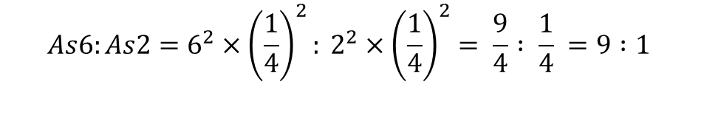
RGC_10-2
m=[0.054*(ec*1.32)]+0.9
b=[-1.5*(ec*1.32)]-14.8
gc={[(s-1)-b]/m}+4.7
RGC_10-2 =[∑10^(gc*0.1)]/9
ganglion cell quantity (gc)
visual field sensitivity (s)
eccentricity (ec)
$$As6:As2=6^{2}×{\left(\frac{1}{4}\right)}^{2}: 2^{2}×{\left(\frac{1}{4}\right)}^{2}= \frac{9}{4} : \frac{1}{4} =9 :1$$
Harwerth RS, et al, Prog Retin Eye Res. 2010
Medeiros FA. ArchOphthalmol. 2012
Notes:
ハンフリーからの推定は、上記の公式で算出されます。変数は、年齢、視覚偏心度、検査点での網膜感度となります。測定点の守備網膜面積から、２°間隔の測定点は、６°間隔の1/9の面積にに相当します。

Slide 9
RGC_OCT
d = (−0.007*age) + 1.4
c = (−0.26*MD) + 0.12
a = ave cpRNFLT*θ/360*10870*d
RGC_OCT= 10^[(log(a)*10 −c)*0.1]
cpRNFL
360
180
cpRNFLT; 乳頭周囲神経節細胞層厚
Zhang C. Ophthalmology 2014
Notes:
RGC_OCTは上記より求められ、変数は、MD、cpRNFLT、乳頭角度となります。本研究ではZhangらを参考に全周３６０°と半周１８０を採択しました。

Slide 10
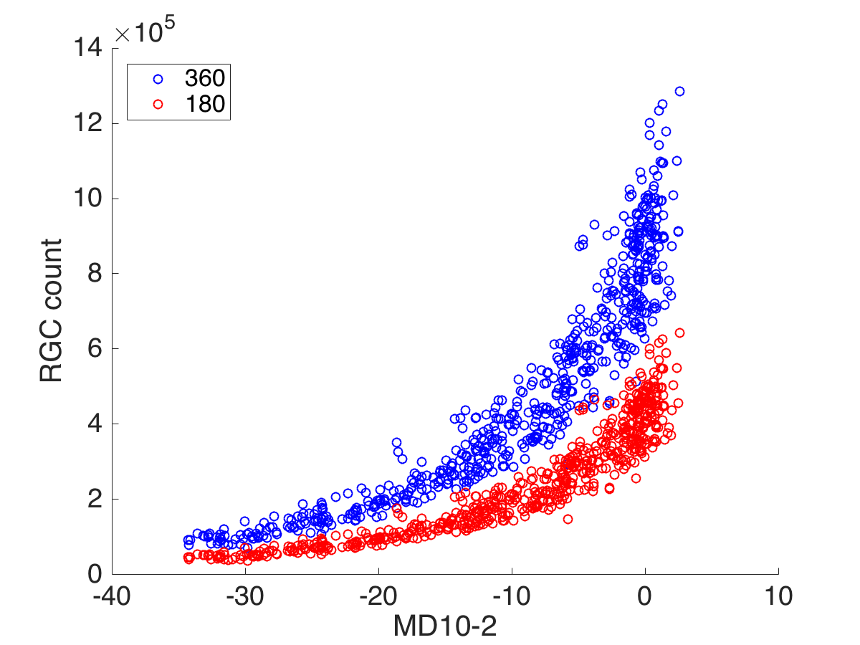
MD10-2 vs RGC_OCT
OCT360
360
R=0.895
cpRNFL
RGC OCT
OCT180
180
Zhang C. Ophthalmol 2014
R=0.895
Notes:
10-2のMDとRGC_OCTの関係をしめします。青がRGCOCT360度。赤がRGCOCT１８０度です。RGC_OCT360度は、公式よりRGC_OCT180の2倍の値をとります。RGC_OCTとMDの高い相関が認められました。また、MD値が良好なほどRGC_OCTにばらつきが認められることがわかります★

Slide 11
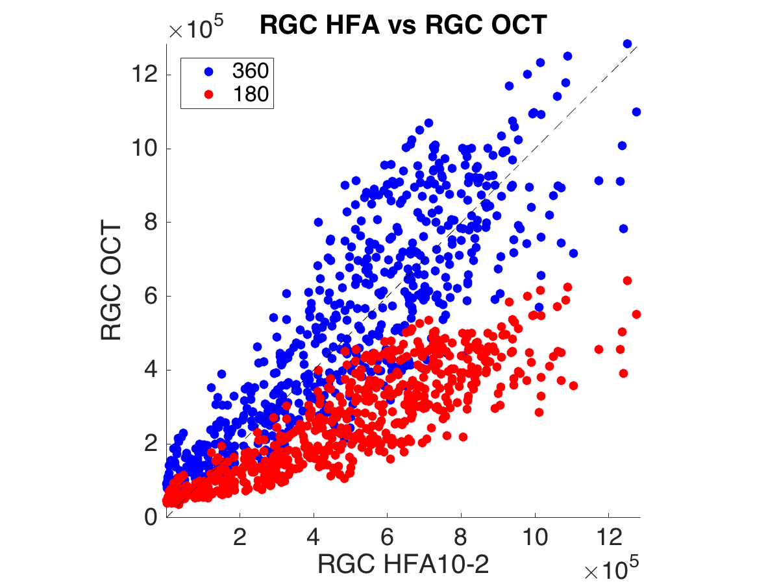
RGC_10-2 vs RGC_OCT 360 &180 degree
RGC_10-2
515984±250662
553615±270130
360
R=0.86
cpRNFL
276394±149837
180
R=0.84
Zhang C. Ophthalmol 2014
Cells/mm²
Mean +/- SD
360 degree is better model
Notes:
RGC_10-2とRGC_OCTの関係を、３６０°と１８０°でしめします。青色が３６０°、赤色が１８０°で、両方とも高い相関でした。RGC_10-2が平均51万5984,OCT360ドの平均が55万3615, 180ドの平均が27万6394でした。３６０°の方が、傾き１に近くより良いモデルであることがわかます★

Slide 12
Weighted RGC
wrgc=(1+MD/30)*RGC_OCT+(-MD/30)*RGC_HFA
wrgc=(1+0/30)*RGC_OCT+(-0/30)*RGC_OCT
ex)
早期 MD=0
後期 MD=-30
wrgc=(1+(-30/30))*RGC_OCT+(30/30)*RGC_HFA
Medeiros FA. ArchOphthalmol. 2012
Notes:
wrgcは上記より求められます。早期では、MD値によって、OCTから推定されるRGCに重きをおいて、後期では、ハンフリーから推定されるRGCに重きをおいて算出されます★

Slide 13
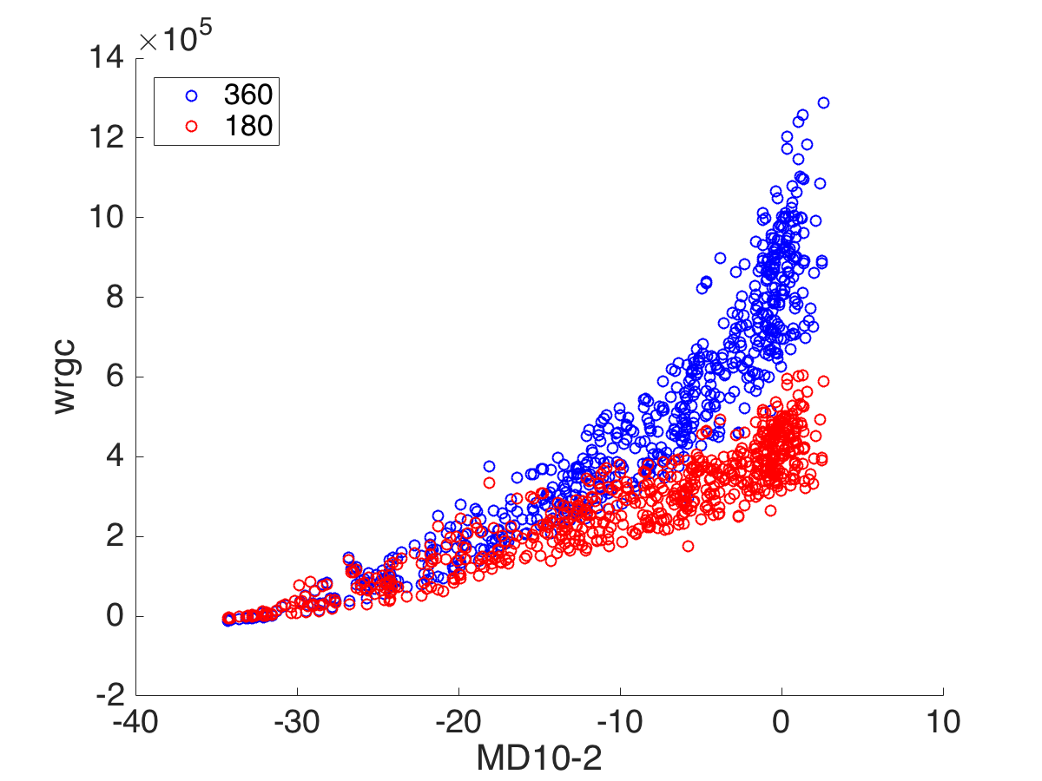
MD10-2 vs wrgc
wrgc360
360
R=0.919
cpRNFL
wrgc180
180
R=0.920
Zhang C. Ophthalmol 2014
Notes:
次に10-2のMDとwrgcの関係をしめします。青がRGC10-2とRGCOCTの３６０ドから算出したwrgcです。赤がOCTの１８０ドから算出したwrgcで、両方ともMDと高い相関が認められました。MD値が良好なほど、wrgc数に乖離が見られますがRGC_OCTよりも乖離が全体的に改善していることがわかります★

Slide 14
結果のまとめ
RGC_10-2とRGC_OCT360°と180°では、３６０°の方がRGC数が一致していた
MD10-2においてもweightingは有効
RGC_10-2はRGC_24-2と相関
Notes:
結果のまとめです
RGC_10-2とRGC_OCT３６０°と１８０°では、３６０°の方がRGC数が一致。
MD10-2においてもウエイティングは有効
RGC_10-2とRGC_24-2では高い相関でした
★

Slide 15
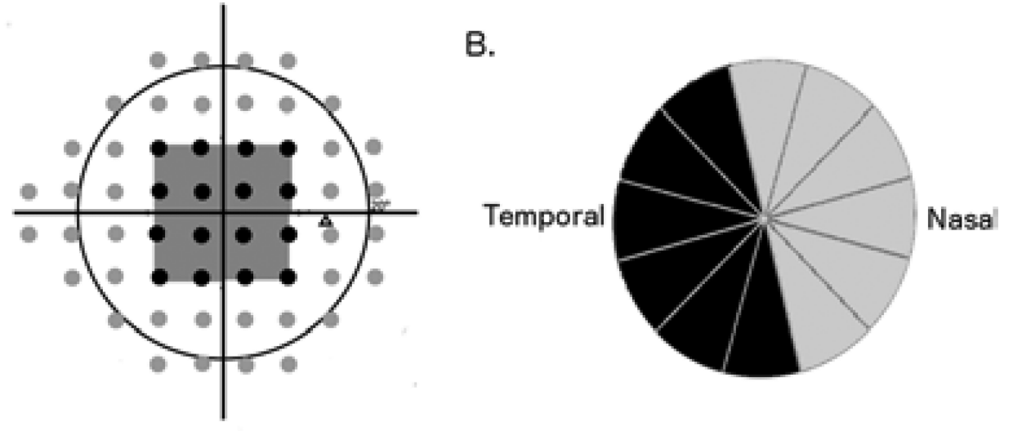
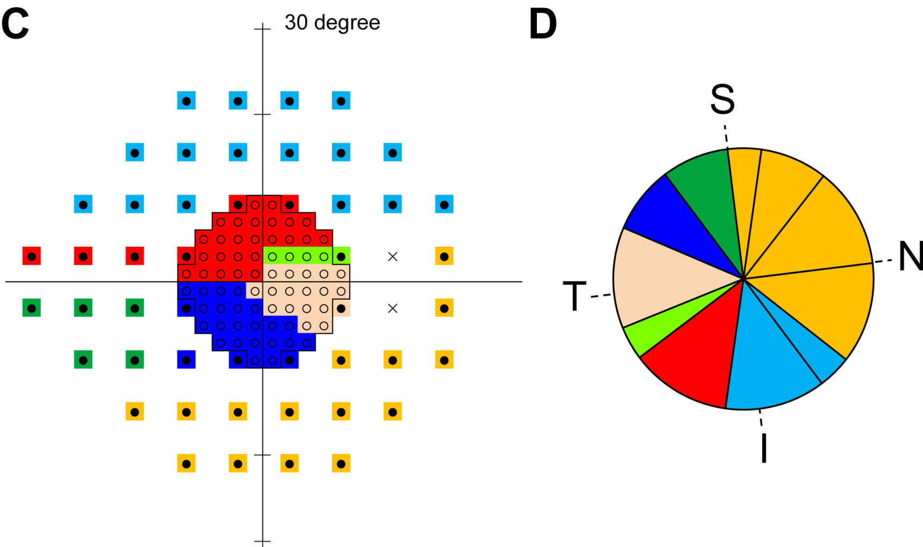
10-2測定点とcpRNFLTの対応
180degree
24-2
Zhang C. Ophthalmology 2014
135 degree
Hood DC. Prog Retin Eye Res. 2013
Nakanishi H. IOVS. 2016
Notes:
考察です。
視覚10°以内からの入力神経線維走行の視神経乳頭への対応示します。
左図、Hoodらは中心8度の黄斑からの神経線維の走行を図の様に示し、これを参考にZhangらは180度を採択しています。Nakanishiらは、24-2、10-2のTD、cpRNFLTの測定値を因子分析をもちいて、右図の様に対応を示しています☆
いずれにしても、中心10°内の神経線維が視神経乳頭全体の神経線維をカバーするというのは解剖学的にも誤りといえます★

Slide 16
Why?
Harwerth model
中心RGCが発散
Raza AS, Hood DC. IOVS. 2015
Notes:
Harwerthのモデルは、中心5°以内のRGC数がが発散しており、１，３° に測定点をもつ10-2では、MD値が高いほど推定RGC数が増大し、360度との相関が改善したと考えられます。

Slide 17
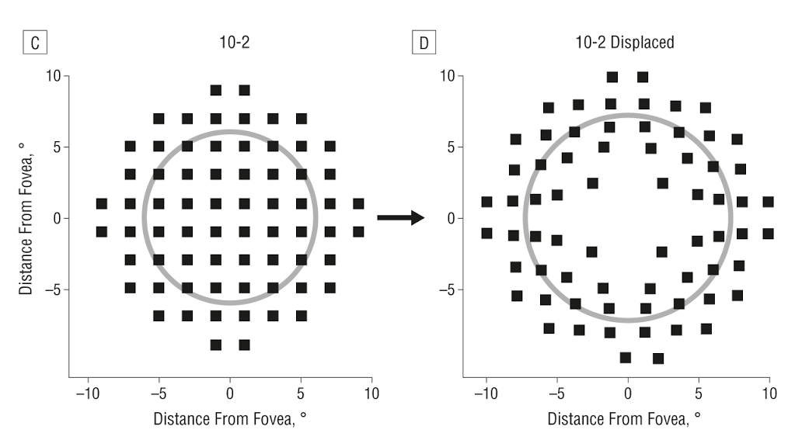
RGC displacement
Drasdo N. Vison Res, 2007
Raza AS. Arch Ophthalmol 2011
Notes:
そのため、黄斑部のRGCと視細胞の位置ずれを補正したRGC displacement配置を考慮する必要があると思われました。

Slide 18
結語
HFA10-2によるRGC推定は有用
Weighting は有効
Notes:
結語です
HFA10-2によるRGC推定は有用、ウエイティングは有効であると思われた。

Slide 19
背景
網膜神経節細胞(RGC)の50%が黄斑部に集中しており、
黄斑の機能と構造の関係を理解することは重要である。
緑内障診療においても２°間隔で測定される10-2を使用した静的視野検査の重要性が再認識されている。
Notes:
網膜神経節細胞(RGC)の50%が黄斑部に集中しており、黄斑の機能と構造の関係を理解することは重要です。
緑内障診療においても２°間隔で測定される10-2を使用した静的視野検査の重要性が再認識されています★

Slide 20
背景
網膜神経節細胞(RGC)の50%は黄斑部に集中しており、
これまでの6度間隔の視野測定に加えて、より細かな2度間隔の視野測定の重要性が再認識されている。
Notes:
網膜神経節細胞(RGC)の50%が黄斑部に集中しており、黄斑の機能と構造の関係を理解することは重要です。
緑内障診療においても２°間隔で測定される10-2を使用した静的視野検査の重要性が再認識されています★

Slide 21
サブ解析
同一対象群でHFA10-2とHFA30-2を3ヶ月以内に行っていた45例86眼について、HFA10-2と24-2の対応について検討を行った
視野測定はHFA30-2で行い、24-2の測定点(52点)のTDを使用
推定RGC(RGC_24-2),(RGC_OCT),(wrgc_24-2)を算出*
*Medeiros FA. ArchOphthalmol. 2012
Notes:
次にサブ解析として同時期の同一対象群でHFA10-2とHFA30-2を3ヶ月以内に行っていた45例86データセットについて検討を行いました。
HFA30-2から24-2の測定点を使用して推定RGCを算出しました★

Slide 22
サブ解析
同一対象群でHFA10-2とHFA30-2を3ヶ月以内に行っていた45例86眼について検討を行った
視野測定はHFA30-2で行い、24-2の測定点(52点)のTD
推定RGC(RGC_24-2),(RGC_OCT),(wrgc_24-2)を算出*
m=[0.054*(ec*1.32)]+0.9
b=[-1.5*(ec*1.32)]-14.8
gc={[(s-1)-b]/m}+4.7
RGC_24-2 =[∑10^(gc*0.1)]
d=(-0.007*age)+1.4
c=(-0.26*MD)+0.12
a= averageRNFLthickness*10870*d
RGC_OCT=10^({(log(a)*10]-c}*0.1)
wrgc=(1+MD/30)*RGC_OCT+(-MD/30)*RGC_24-2
*Medeiros FA. ArchOphthalmol. 2012
Notes:
次にサブ解析として同時期の同一対象群でHFA10-2とHFA30-2を3ヶ月以内に行っていた45例86データセットについて検討を行いました。
HFA30-2から24-2の測定点を使用して推定RGCを算出しました★

Slide 23
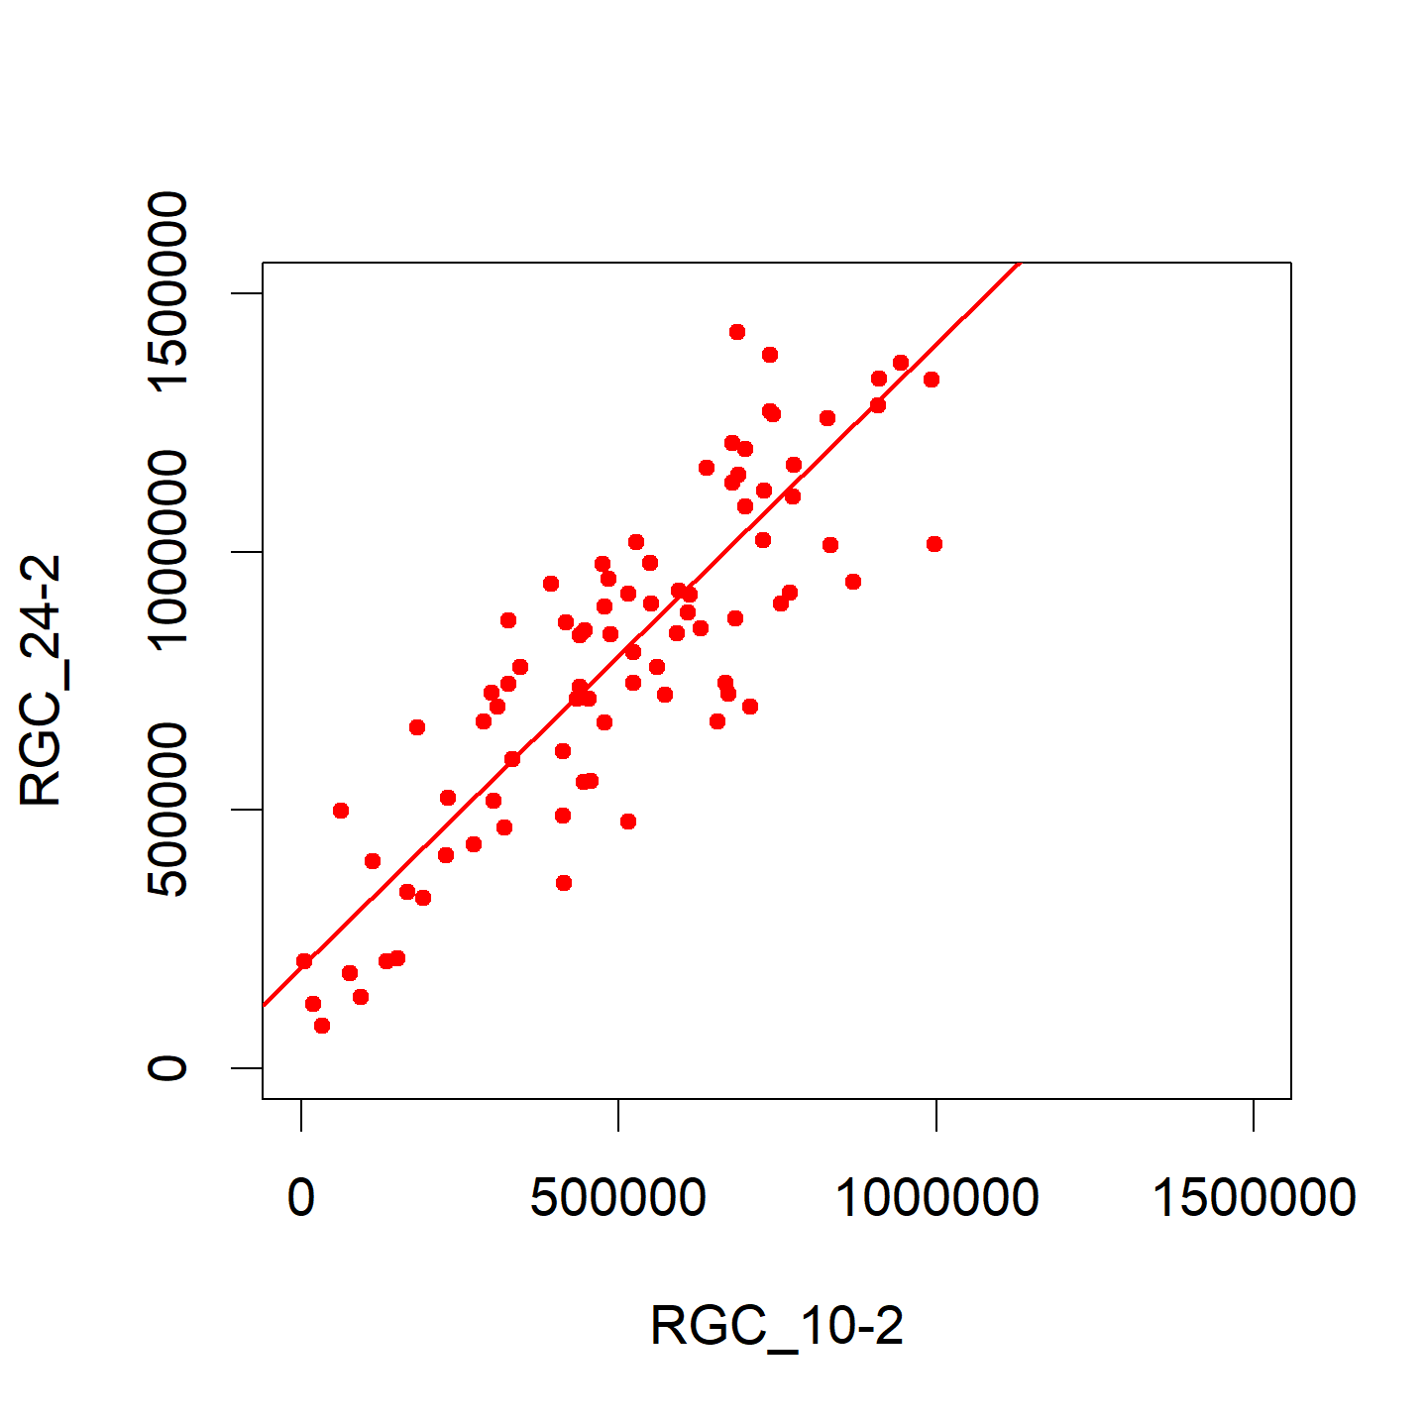
RGC_10-2 vs RGC_24-2
Pearsonの相関係数
RGC_24-2 817915±350486
RGC_10-2 515984±250662
Cells/mm²
y=1.2089x+194121
R=0.86
Mean +/- SD
***; P<0.001
Notes:
RGC_10-2とRGC_24-2との関係を表した散布図です。RGC_24-2の推定RGCが平均81万7915、10-2の推定RGCが平均51万5984でした。相関係数は0.86で高い相関がありました。

